Slide 1
수치해석 (Numerical Analysis)
고유치 (Eigenvalues)

Slide 2

In this chapter …
고유치(Eigenvalues)
본 장에서는 행렬의 중요한 성질인 고유치(eigenvalues)와 고유 벡터(eigenvectors)에 대해서,
1) 고유치와 고유 벡터의 정의 및 이를 구하는 방법을 배우고,
2) 행렬의 특성 방정식과 이를 이용한 케일리-해밀턴 정리를 알아보며,
3) 행렬의 함수를 정의하고, 이를 해결하기 위한 무한급수를 배우고,
4) 파데브-레브리어 알고리즘과 이를 활용하는 방법을 익힌다..
We will cover …
  고유치와 고유 벡터
  케일리-해밀턴 정리
  행렬의 무한 급수 (we will skip this section)
  파데브-레브리어 알고리즘
Page <number>

Slide 3
We are now …
Eigenvalues & Eigenvectors
고유치와 고유 벡터
케일리-해밀턴 정리
파데브-레브리어 알고리즘
Page <number>

Slide 4
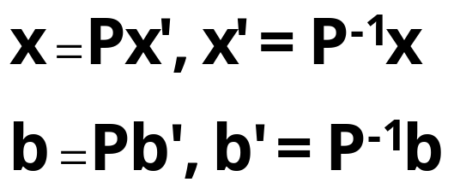
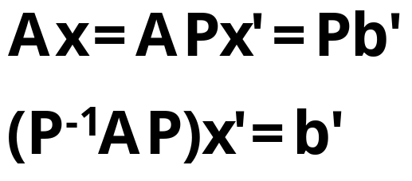
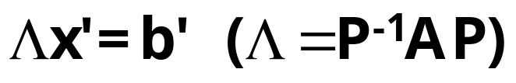
대각 행렬로의 변환 (1/6)
Eigenvalues & Eigenvectors
선형 연립 방정식 Ax = b에서, 어떤 정칙 행렬 P가 있어서, 그 행렬이 다음 관계를 만족한다고 하자.
행렬 P를 사용하여 연립 방정식 Ax = b를 정리하면 다음과 같다.
결국, 원래 연립 방정식은 다음 형태로 정리될 수 있다.
Page <number>

Slide 5
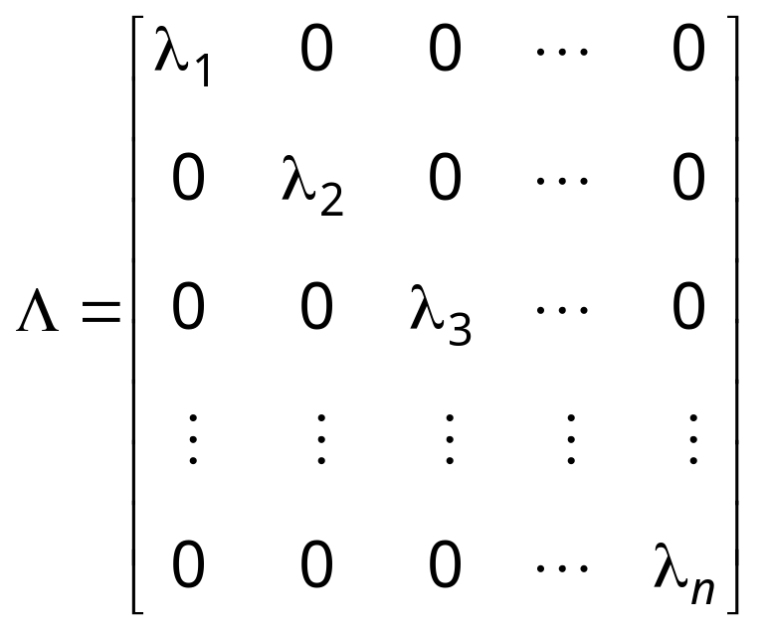
대각 행렬로의 변환 (2/6)
Eigenvalues & Eigenvectors
여기에서, 행렬 Λ가 다음과 같은 대각 행렬의 성질을 만족시킨다고 하자.
이와 같은 성질(행렬 Λ가 대각 행렬인 성질)을 만족시키는
행렬 P를 모우들 행렬(modal matrix)이라 하고,
이때 만들어진 대각 행렬 Λ를 스펙트럼 행렬(spectrum matrix)라 한다.
Page <number>

Slide 6
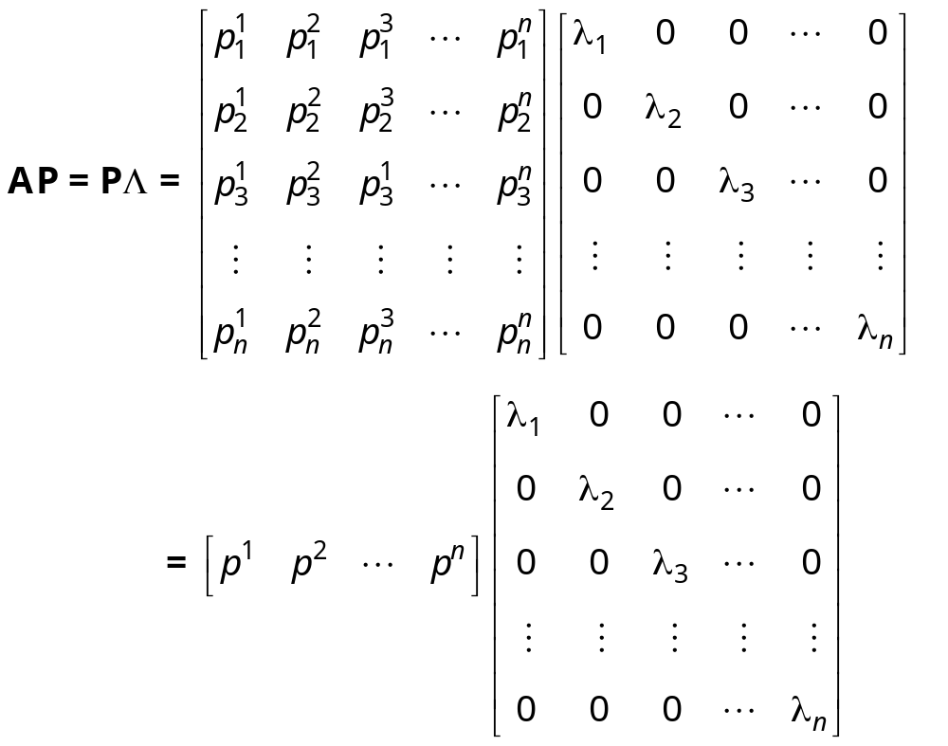
대각 행렬로의 변환 (3/6)
Eigenvalues & Eigenvectors
상기 식 Λ = P⁻¹AP의 행렬 P를 n개의 n차원 벡터 p¹, …, p^{n}으로 표현하면 다음과 같다.
Page <number>

Slide 7
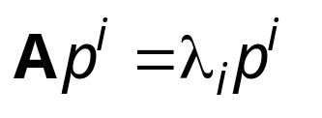
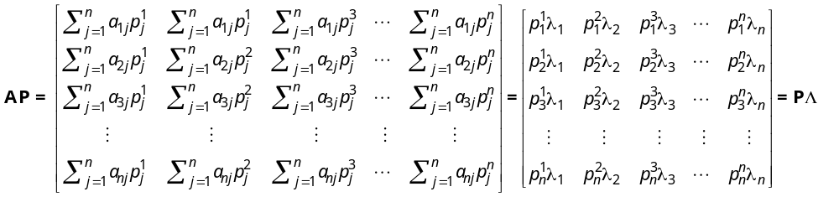
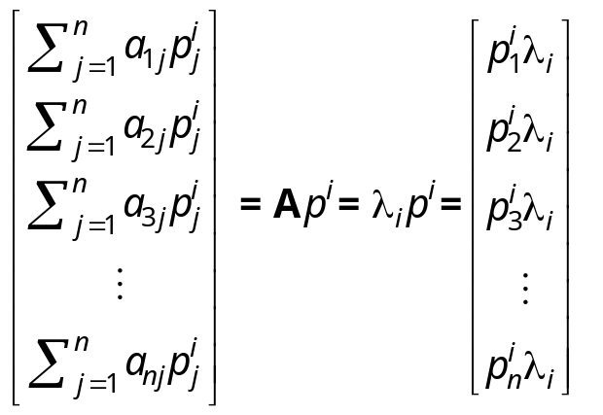
대각 행렬로의 변환 (4/6)
Eigenvalues & Eigenvectors
결국, 원래 연립 방정식은 다음 형태로 정리될 수 있다.
그 이유는, AP = PΛ가 다음과 다음과 같이 나타나기 때문이다.
Page <number>

Slide 8
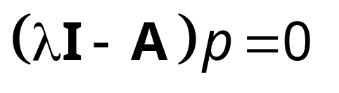
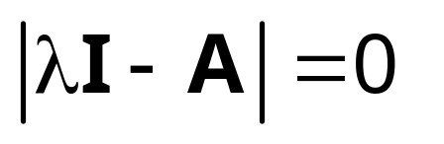
대각 행렬로의 변환 (5/6)
Eigenvalues & Eigenvectors
지금부터는 편의상 p^{i}를 p로, λ_{i}를 λ로 나타내기로 한다.
Ap = λp를 다시 정리하면, 다음과 같다(다음에서, 0는 n차원 벡터이다).
그런데, 여기에서 p는 0가 아니므로, (λI – A) = 0가 되어야 한다.
→ 즉, (λI – A)가 특이 행렬(singular)이 되어야 하고,
→ 따라서, 그 행렬식은 0이 되어야 한다(다음 식이 성립하여야 한다).
Page <number>

Slide 9
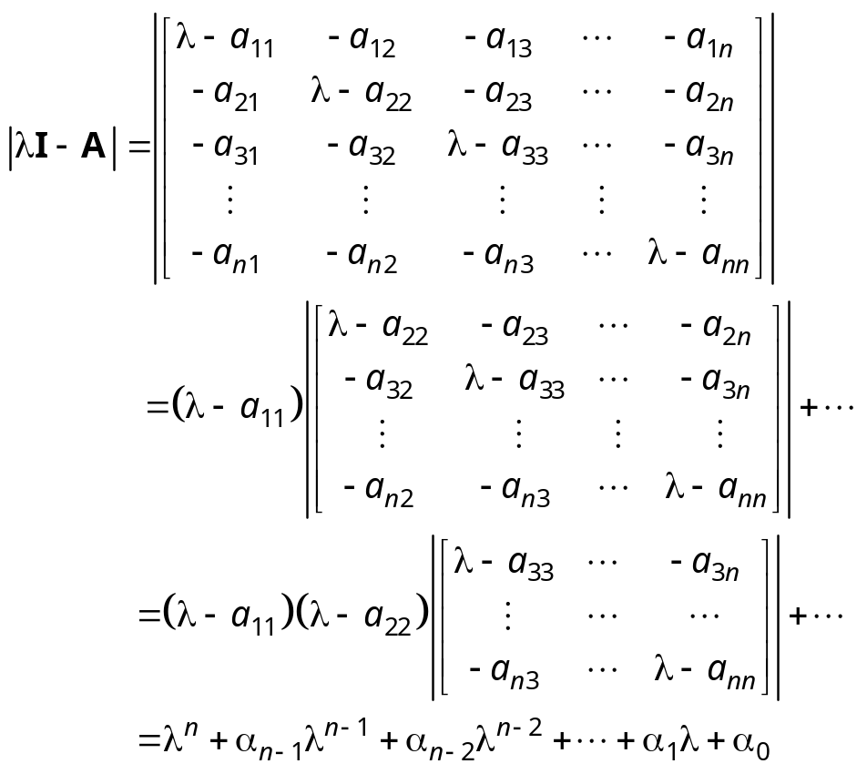
대각 행렬로의 변환 (6/6)
Eigenvalues & Eigenvectors
그리고, |λI – A|는 다음과 같이 λ에 대한 n차 방정식이 되며,
이 방정식을 행렬 A의 특성 방정식(characteristic equation)이라 한다.
그 이유는 왼편과 같은
과정으로 행렬식이
구해지기 때문이다.
Page <number>

Slide 10
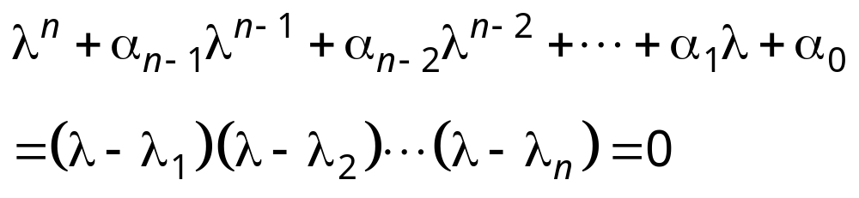
고유치의 정의
Eigenvalues & Eigenvectors
정의: 행렬 A의 특성 방정식의 근(해)을 행렬 A의 고유치(eigenvalues)라 정의한다. 즉, 특성 방정식을 아래와 같이 나타냈을 때,
λ₁, λ₂, …, λ_{n}을 행렬 A의 고유치라 한다.
정리: 행렬 A의 고유치는 행렬 A의 대각 행렬인 Λ의 대각 원소이다.
즉, 행렬 A의 고유치를 λ₁, λ₂, …, λ_{n}이라 하면, 다음이 성립한다.
Page <number>

Slide 11
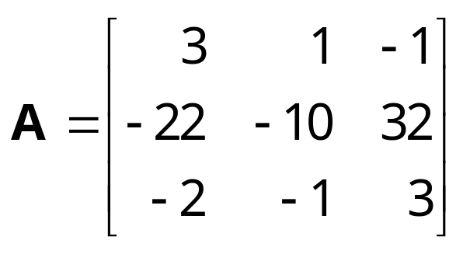
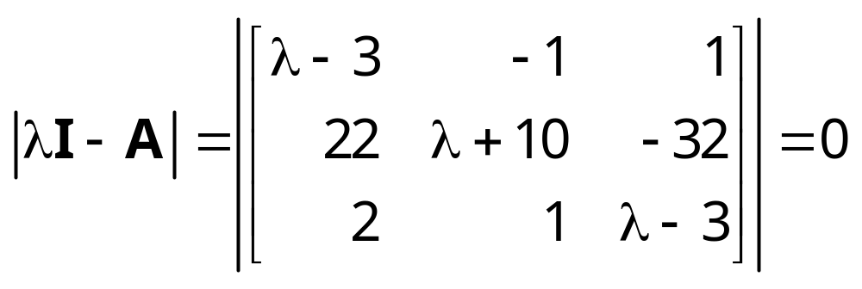
고유치를 구하는 예제 (1/2)
Eigenvalues & Eigenvectors
예제) 다음 행렬 A의 고유치를 구하라.
행렬 A의 특성 방정식을 구한다.
Page <number>

Slide 12
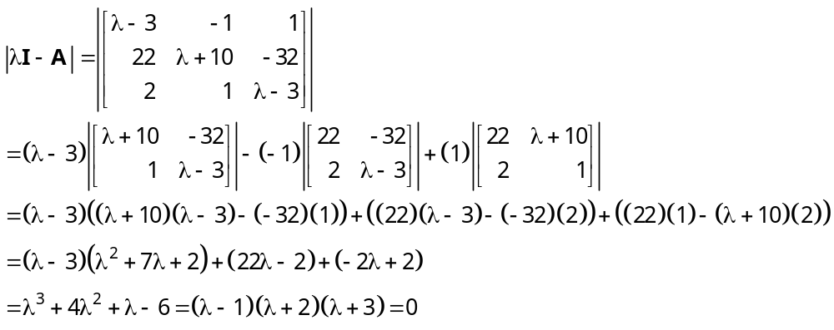
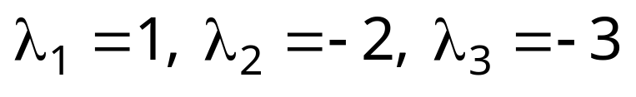
고유치를 구하는 예제 (2/2)
Eigenvalues & Eigenvectors
다음 과정에 의해서 행렬 A의 특성 방정식을 계산할 수 있다.
결국, 행렬 A의 고유치는 다음과 같다.
Page <number>

Slide 13
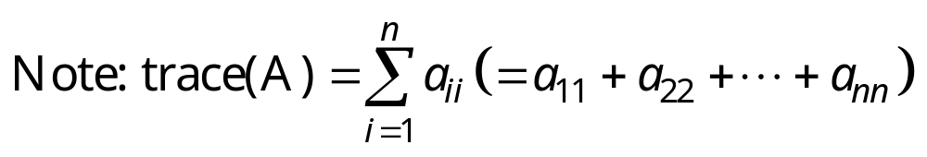
고유치의 성질
Eigenvalues & Eigenvectors
행렬 A의 고유치가 0가 되기 위한 필요충분조건은 A가 (정칙 행렬이 아닌) 특이 행렬(singular matrix)인 것이다.
임의의 실수 k에 대해, 행렬 kA의 고유치는 원래 행렬 A의 고유치의 k배에 해당하는 값이다.
행렬 A와 이의 전치(transpose) 행렬 A^{T}의 고유치는 동일하다.
행렬 A의 역행렬 A⁻¹의 고유치는 A의 고유치의 역수와 같다.
행렬 A^{k}의 고유치는 A의 고유치의 k 제곱과 같다.
대각 행렬의 고유치는 그 대각 원소들이다.
행렬 A의 고유치들의 합은 trace(A)가 된다.
행렬 A의 고유치들의 곱은 행렬 A의 행렬식이 된다.
Page <number>

Slide 14
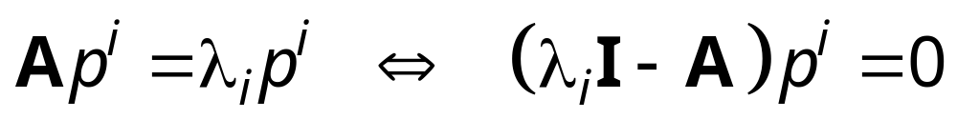
고유 벡터의 정의
Eigenvalues & Eigenvectors
정의: 행렬 A에 대한 n개의 고유치(λ₁, λ₂, …, λ_{n})에 대해서 각기 다음 식을 만족하는 벡터 p^{i}(p¹, p², …, p^{n})를 행렬 A의 고유 벡터라 정의한다.
(하기 식은 앞서 고유치를 유도하는 과정에서 얻은 식과 동일함)
Page <number>

Slide 15
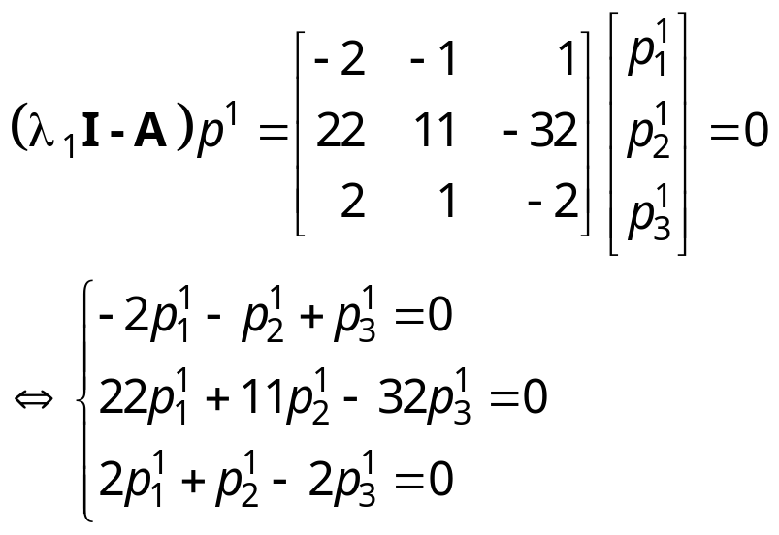
고유 벡터를 구하는 예제 (1/2)
Eigenvalues & Eigenvectors
다음 행렬에 대한 고유 벡터를 구하라.
앞서 행렬 A의 고유치를 λ₁=1, λ₂=-2, λ₃=3으로 구했으므로,
우선 고유치 1에 대해서 식을 전개하면 다음과 같다.
Page <number>

Slide 16
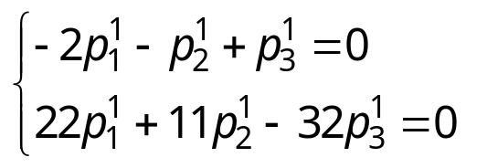
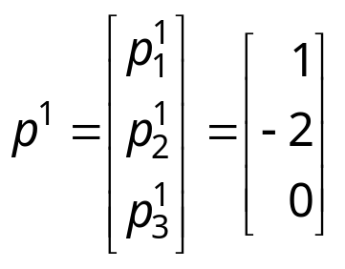
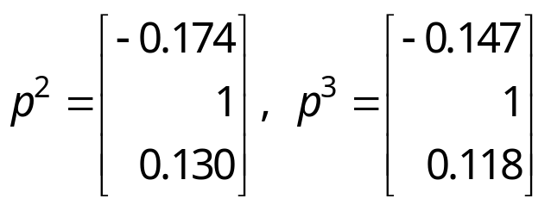
고유 벡터를 구하는 예제 (2/2)
Eigenvalues & Eigenvectors
그런데, 세 번째 식이 첫 번째와 두 번째 식에 선형 의존이다.
따라서, 다음 두 식으로 나타낼 수 있다.
상기 두 식을 만족하는 p¹_{i}은 무수히 많으므로,
임의로 p¹₁ = 2로 두면, 왼편과 같은 고유 벡터를
얻을 수 있다.
마찬가지 방법으로, 다른 고유치에 대해서도
같은 방식을 적용하면, 다음과 같이
고유 벡터를 얻을 수 있다.
Page <number>

Slide 17
고유 벡터의 성질
Eigenvalues & Eigenvectors
임의의 실수 k에 대해서, 행렬 kA의 고유 벡터들은 행렬 A의 고유 벡터와 동일하다.
행렬 A⁻¹의 고유 벡터들은 행렬 A의 고유 벡터들과 같다.
서로 다른 고유치에 해당하는 고유 벡터들은 서로 선형 독립이다.
(i.e., p_{i} ≠ kp_{j} if λ_{i} ≠ λ_{j})
실수를 원소로 하는 행렬 A의 고유 벡터들 중에 복소수가 있으면, 그들은 서로 켤레 복소수의 관계를 가진다.
Page <number>

Slide 18
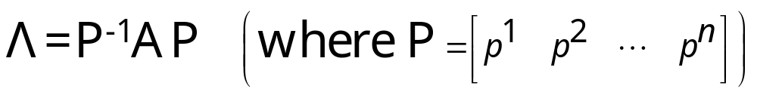
닮은 변환 (Similarity Transformation) (1/2)
Eigenvalues & Eigenvectors
(앞서 살펴본 바와 같이) 행렬 A와 이의 스펙트럼 행렬 Λ는 다음 관계가 성립한다.
상기와 같은 관계가 성립할 때, 행렬 A와 Λ는 닮았다(similar)고 한다.
정의: 행렬 A와 B 사이에 모으들 행렬 P가 존재하여 B=P⁻¹AP의 관계를
만족하면 행렬 A와 B는 닮았다(similar)고 정의한다.
Page <number>

Slide 19
닮은 변환 (Similarity Transformation) (2/2)
Eigenvalues & Eigenvectors
만일, 행렬 A와 B가 서로 닮았다고 하면, 다음 관계들이 성립한다.
1. P⁻¹(A²)P = B²
2. P⁻¹(A^{n})P = B^{n}
3. P⁻¹(A⁻¹)P = B⁻¹
4. trace(B) = trace(A)
5. |B| = |A|
6. 행렬 B의 고유치는 행렬 A의 고유치와 동일하다.
Page <number>

Slide 20
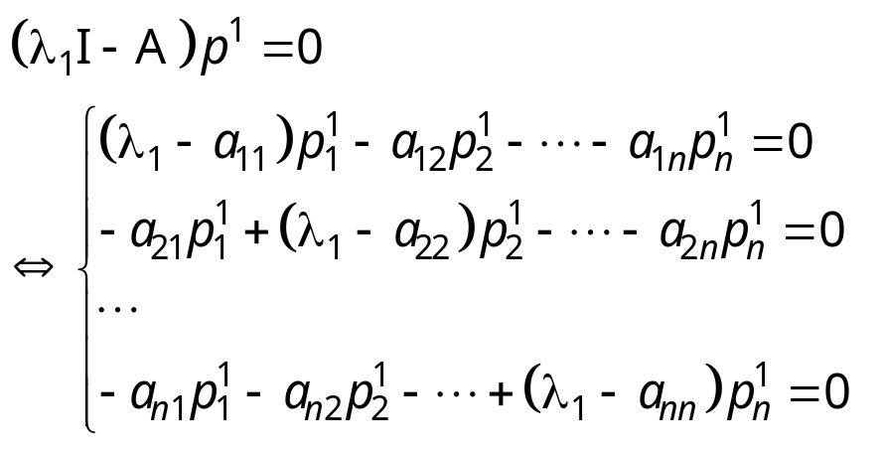
고유 벡터의 계산 - 개념
Eigenvalues & Eigenvectors
(앞서 언급한 바와 같이) 행렬 A가 nxn 행렬인 경우, 미지수 n개의 선형 연립 방정식을 풀면 고유 벡터를 계산할 수 있다.
선형 연립 방정식은 가우스-조던 방식 등을 사용하여 풀 수 있다.
그런데, 몇몇 경우에는 선형 의존 관계에 의하여, 임의의 값을 대입한 후 고유 벡터를 계산해야 한다. → 다음의 예제 참조
Page <number>

Slide 21
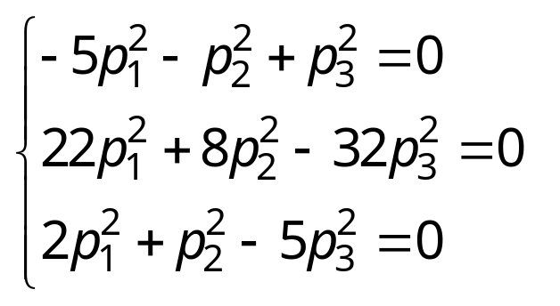
고유 벡터의 계산 – 예제 I (1/2)
Eigenvalues & Eigenvectors
다음 행렬 A에 대해서 고유치를 계산하라.
앞서 행렬 A의 고유치를 λ₁=1, λ₂=-2, λ₃=3으로 구했다.
이번에는 고유치 -2에 대해서 식을 전개하면 다음과 같다.
Page <number>

Slide 22
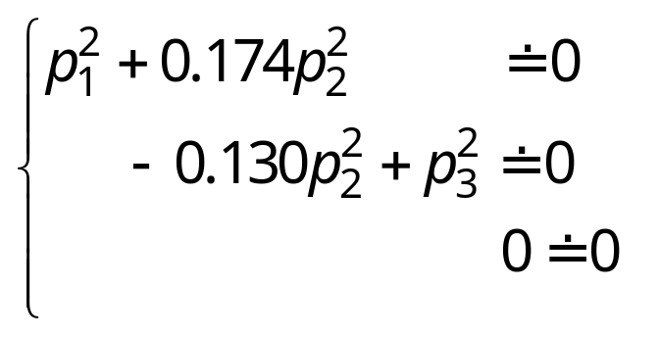
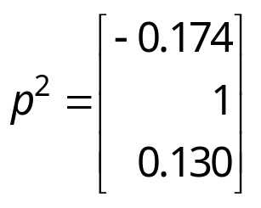
고유 벡터의 계산 – 예제 I (2/2)
Eigenvalues & Eigenvectors
가우스-조단 방식을 사용하면, 다음 식을 얻을 수 있다.
p²₂에 1을 대입하여 나머지 값을 구하면 다음과 같이 고유 벡터를 구할 수 있다.
Page <number>

Slide 23
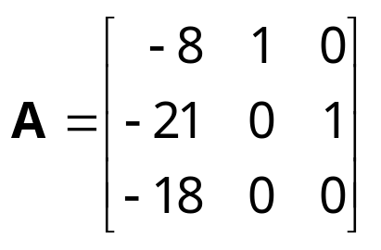
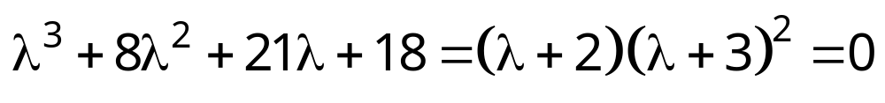
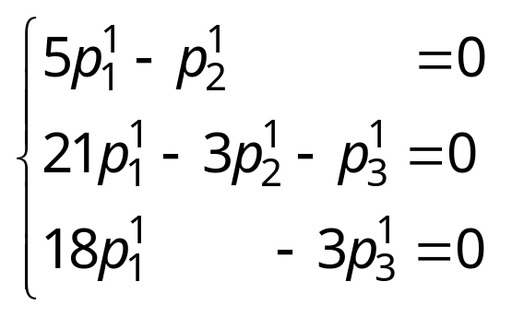
고유 벡터의 계산 – 예제 II (1/2)
Eigenvalues & Eigenvectors
(중근 예제 1) 다음 행렬 A에 대해서 고유치를 계산하라.
행렬 A의 특성 방정식을 구하여 풀면 다음과 같다.
중근인 고유치(-3)에 대해서 고유 벡터를 구하는 방정식은 다음과 같다.
Page <number>

Slide 24
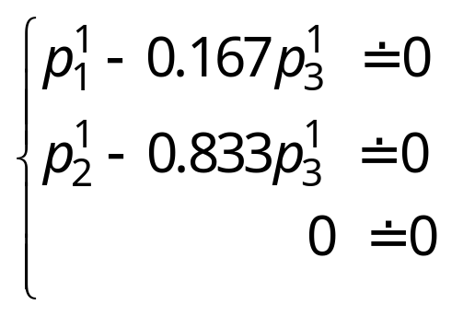
고유 벡터의 계산 – 예제 II (2/2)
Eigenvalues & Eigenvectors
가우스-조단 방식을 사용하여 방정식을 풀면 다음과 같다.
이 경우, (중근임에도 불구하고) 서로 독립인 고유 벡터는 하나만 나온다.
예를 들어, p¹₃=1이라 하면, p¹₁=0.167, p¹₂=0.833이 된다.)
→ 결국, 이 경우는 고유 벡터를 (세 개가 아닌) 두 개밖에 구할 수 없으므로,정칙 행렬(nonsingular matrix)인 모우들 행렬 P를 구할 수 없다
Page <number>

Slide 25
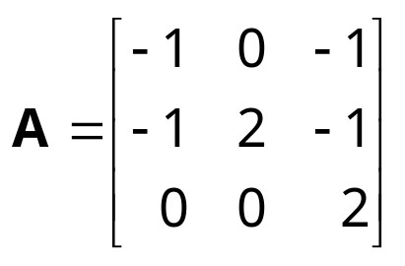
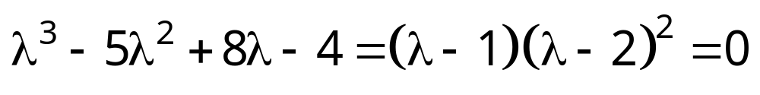
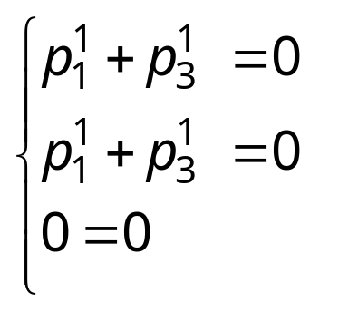
고유 벡터의 계산 – 예제 III (1/3)
Eigenvalues & Eigenvectors
(중근 예제 2) 다음 행렬 A에 대해서 고유치를 계산하라.
행렬 A의 특성 방정식을 구하여 풀면 다음과 같다.
중근인 고유치(2)에 대해서 고유 벡터를 구하는 방정식은 다음과 같다.
Page <number>

Slide 26
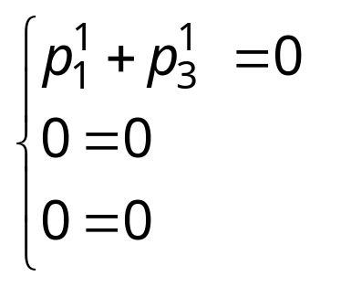
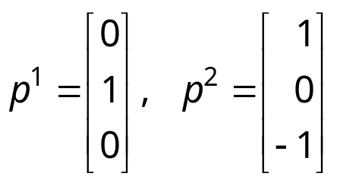
고유 벡터의 계산 – 예제 III (2/3)
Eigenvalues & Eigenvectors
가우스-조단 방식을 사용하여 방정식을 풀면 다음과 같다.
이 경우, 첫 번째 식을 만족하는 여러 개의 고유 벡터를 구할 수 있다.
이 중에서 두 개의 고유 벡터를 구하면 다음과 같다.
Page <number>

Slide 27
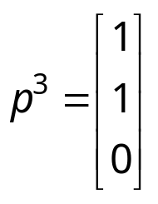
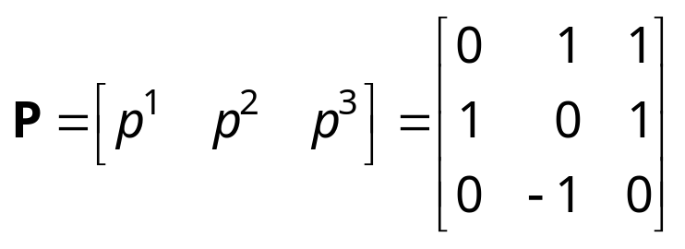
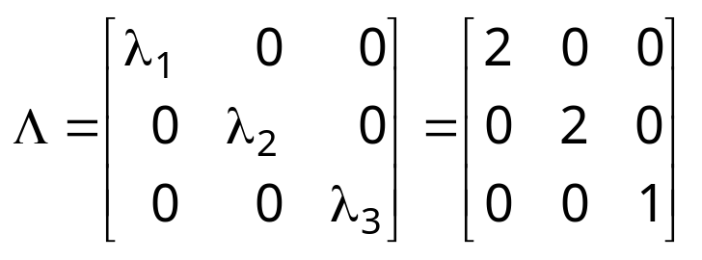
고유 벡터의 계산 – 예제 III (3/3)
Eigenvalues & Eigenvectors
나머지 고유치(1)에 대해서 고유 벡터를 구하면 다음과 같다.
결국, 다음과 같이 행렬 A의 모우들 행렬을 구할 수 있다.
그리고, 이때의 스펙트럼 행렬 Λ는 다음과 같다.
Page <number>

Slide 28
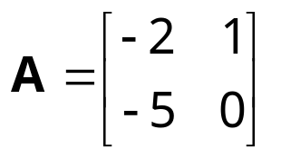
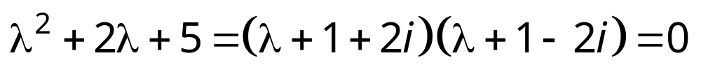
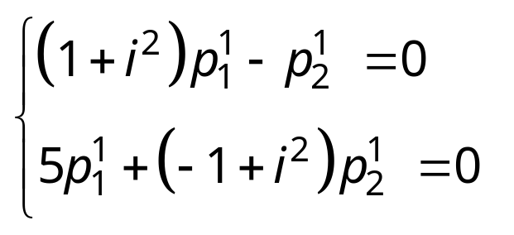
고유 벡터의 계산 – 예제 IV (1/3)
Eigenvalues & Eigenvectors
(해가 복소수인 경우) 다음 행렬 A에 대해서 고유치를 계산하라.
행렬 A의 특성 방정식을 구하여 풀면 다음과 같다.
첫 번째 고유치(-1+2i)에 대한 고유 벡터를 구하는 방정식은 다음과 같다.
Page <number>

Slide 29
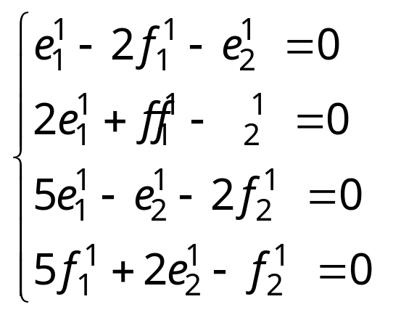
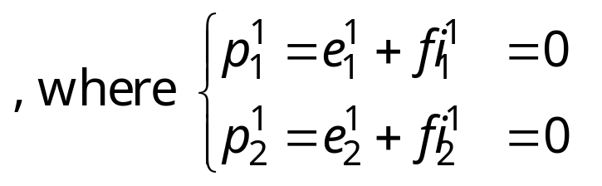
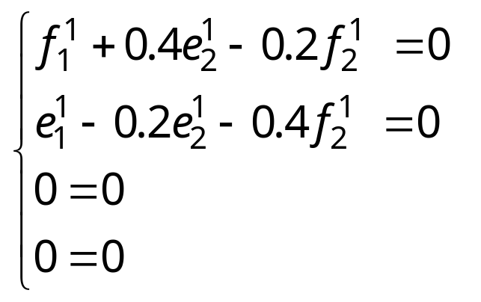
고유 벡터의 계산 – 예제 IV (2/3)
Eigenvalues & Eigenvectors
실수부와 허수부로 나누어 정리하면 다음과 같다.
가우스-조던 방식을 이용하여 방정식을 풀면 다음과 같다.
Page <number>

Slide 30
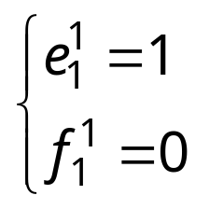
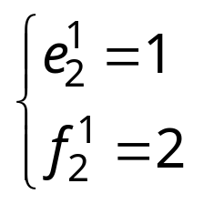
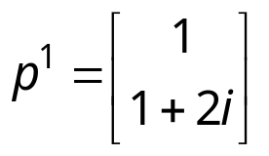
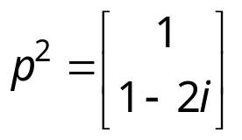
고유 벡터의 계산 – 예제 IV (3/3)
Eigenvalues & Eigenvectors
다음과 같이 두 미지수를 왼편과 같이 임의의
값으로 정해 준다.
나머지 값들에 대해서 풀면, 왼편과 같다.
결국, 첫 번째 고유 벡터는 왼편과 같다.
두 번째 고유 벡터는 첫 번째의 켤례 복소수에 해당하므로, 왼편과 같이 구할 수 있다.
Page <number>

Slide 31
We are now …
Cayley-Hamilton Theorem
고유치와 고유 벡터
케일리-해밀턴 정리
파데브-레브리어 알고리즘
Page <number>

Slide 32
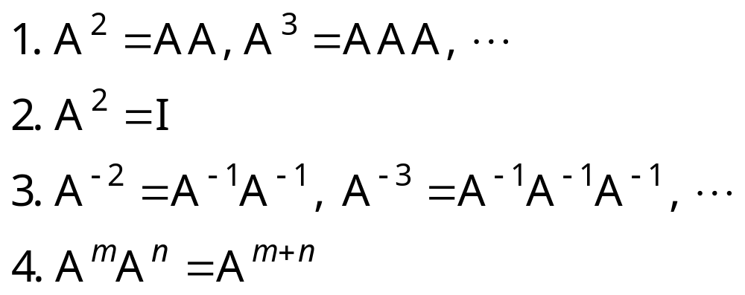
행렬의 제곱승에 대한 정의
Cayley-Hamilton Theorem
Page <number>

Slide 33
케일리-해밀턴의 정리
Cayley-Hamilton Theorem
케일리-해밀턴의 정리: 임의의 정방 행렬 A의 특성 방정식이 다음과 같이 주어진다면,
다음과 같이 행렬 A에 대한 방정식이 성립한다. (λ → A)
케일리-해밀턴의 정리에 따르면, 정방 행렬의 고차 제곱들은 그 이하 차수를 가지는 제곱들의 선형 조합으로 나타낼 수 있다.
Page <number>

Slide 34



케일리-해밀턴 정리의 예제 (1/2)
Cayley-Hamilton Theorem
정방 행렬 A가 다음과 같이 주어졌다고 하자.
행렬의 특성 방정식을 구하면 다음과 같다.
케일리-해밀턴 정리를 사용하면 다음의 행렬 방정식을 구할 수 있다.
Page <number>

Slide 35

케일리-해밀턴 정리의 예제 (2/2)
Cayley-Hamilton Theorem
계속 적용해 보면, A^{n}(n ≥ 3)은 A² 이하 차수를 가지는 항들의 선형 조합으로 나타낼 수 있다.
Page <number>

Slide 36


역행렬 구하기
Cayley-Hamilton Theorem
케일리-해밀턴 방정식의 양변에 A의 역행렬을 곱해 전개한다.
결국, A의 역행렬은 다음과 같이 구할 수 있다.
Page <number>

Slide 37
We are now …
Faddeev-Leverrier Algorithm
고유치와 고유 벡터
케일리-해밀턴 정리
파데브-레브리어 알고리즘
Page <number>

Slide 38
들어가기에 앞서서…
Faddeev-Leverrier Algorithm
교재의 보허의 공식
→ 파데브-레브리어 알고리즘으로 이어지는 부분은 그 내용이 복잡할 뿐 아니라, 일관성이 없어서 사용하지 않습니다.
대신, 강의에서는 California State University의 수학과 Prof. John H. Mathews의 강의 자료를 사용하여 간략한 방법을 제시합니다.
(http://math.fullerton.edu/mathews/n2003/NumericalUndergradMod.html)
Page <number>

Slide 39
파데브-레브리어 알고리즘 개요 (1/3)
Faddeev-Leverrier Algorithm
파데브-레브리어 알고리즘은 특성 방정식의 계수인 α_{i}를 구할 수 있는 효율적인 알고리즘이다.
또한, 이를 사용하면 행렬의 역행렬을 손쉽게 구할 수 있다.
행렬 A의 특성 방정식이 다음과 같이 주어진다고 가정하자.
즉, 행렬 A에 대해 다음의 방정식이 성립한다.
Page <number>

Slide 40

파데브-레브리어 알고리즘 개요 (2/3)
Faddeev-Leverrier Algorithm
그러면, 다음의 파데브-레브리어 방법에 의해 특성 방정식의 계수 들을 구할 수 있다.
Page <number>

Slide 41


파데브-레브리어 알고리즘 개요 (3/3)
Faddeev-Leverrier Algorithm
덧붙여, 행렬 A의 역행렬을 다음과 같이 구할 수 있다.
파데브-레브리어 알고리즘의 자세한 증명 과정은 다음을 참조한다.
Faddeeva, V. N., “Computation Methods of Linear Algebra,” (translated from the Russian by Benster, C. D.), Dover Publications Inc., N.Y., 1959.
Page <number>

Slide 42
특성 방정식 구하기 - 알고리즘
Faddeev-Leverrier Algorithm
procedure char_eq(a_{ij}: real numbers, n: integer)
{ [a_{ij}] is an nxn matrix. (1 ≤ i,j ≤ n)}
{ n is # of columns(= # of rows).}
[b_{ij}] := [a_{ij}];
α_{n−1} := −trace([b_{ij}]);
for k := 2 to n
begin
[b_{ij}] := [a_{ij}]⋅([b_{ij}] + α_{n−k+1}[i_{ij}]);
α_{n−k} := −(1/k)⋅trace([b_{ij}]);
end
return α_{k} for every k in between 1 and n;
Page <number>

Slide 43

특성 방정식 구하기 – 프로그램 (1/4)
Faddeev-Leverrier Algorithm
Page <number>

Slide 44

특성 방정식 구하기 – 프로그램 (2/4)
Faddeev-Leverrier Algorithm
Page <number>

Slide 45

특성 방정식 구하기 – 프로그램 (3/4)
Faddeev-Leverrier Algorithm
Page <number>

Slide 46

특성 방정식 구하기 – 프로그램 (4/4)
Faddeev-Leverrier Algorithm
Page <number>

Slide 47


특성 방정식 구하기 – 실행 결과 I (1/2)
Faddeev-Leverrier Algorithm
사용한 행렬
입력 파일 구성
Page <number>

Slide 48


특성 방정식 구하기 – 실행 결과 I (2/2)
Faddeev-Leverrier Algorithm
실행 결과
구해진 특성 방정식
Page <number>

Slide 49


특성 방정식 구하기 – 실행 결과 II (1/2)
Faddeev-Leverrier Algorithm
사용한 행렬 (교재에서 사용한 행렬)
입력 파일 구성
Page <number>

Slide 50


특성 방정식 구하기 – 실행 결과 II (2/2)
Faddeev-Leverrier Algorithm
실행 결과
구해진 특성 방정식
Page <number>

Slide 51


특성 방정식 구하기 – 실행 결과 III (1/2)
Faddeev-Leverrier Algorithm
사용한 행렬 (4 x 4 행렬)
입력 파일 구성
Page <number>

Slide 52


특성 방정식 구하기 – 실행 결과 III (2/2)
Faddeev-Leverrier Algorithm
실행 결과
구해진 특성 방정식
Page <number>

Slide 53
역행렬 구하기 - 알고리즘
Faddeev-Leverrier Algorithm
procedure char_inv(a_{ij}: real numbers, n: integer)
{ [a_{ij}] is an nxn matrix. (1 ≤ i,j ≤ n)}
{ n is # of columns(= # of rows).}
[b_{ij}] := [a_{ij}];
α_{n−1} := −trace([b_{ij}]);
for k := 2 to n
begin
[b_{ij}] := [a_{ij}]⋅([b_{ij}] + α_{n−k+1}[i_{ij}]);
α_{n−k} := −(1/k)⋅trace([b_{ij}]);
if k = n−1 then [c_{ij}] = [b_{ij}];
end
[r_{ij}] := −(1/α₀)⋅([c_{ij}]+α₁[i_{ij}]);
return [r_{ij}];
Page <number>

Slide 54

역행렬 구하기 – 프로그램 (1/5)
Faddeev-Leverrier Algorithm
Page <number>

Slide 55

역행렬 구하기 – 프로그램 (2/5)
Faddeev-Leverrier Algorithm
Page <number>

Slide 56

역행렬 구하기 – 프로그램 (3/5)
Faddeev-Leverrier Algorithm
Page <number>

Slide 57

역행렬 구하기 – 프로그램 (4/5)
Faddeev-Leverrier Algorithm
Page <number>

Slide 58

역행렬 구하기 – 프로그램 (5/5)
Faddeev-Leverrier Algorithm
Page <number>

Slide 59

역행렬 구하기 – 실행 결과 I (1/2)
Faddeev-Leverrier Algorithm
사용한 행렬
입력 파일 구성
Page <number>

Slide 60

역행렬 구하기 – 실행 결과 I (2/2)
Faddeev-Leverrier Algorithm
실행 결과
Page <number>

Slide 61

역행렬 구하기 – 실행 결과 II (1/2)
Faddeev-Leverrier Algorithm
사용한 행렬 (교재에서 사용한 행렬)
입력 파일 구성
Page <number>

Slide 62

역행렬 구하기 – 실행 결과 II (2/2)
Faddeev-Leverrier Algorithm
실행 결과
Page <number>

Slide 63

역행렬 구하기 – 실행 결과 III (1/2)
Faddeev-Leverrier Algorithm
사용한 행렬 (4 x 4 행렬)
입력 파일 구성
Page <number>

Slide 64

역행렬 구하기 – 실행 결과 III (2/2)
Faddeev-Leverrier Algorithm
실행 결과
Page <number>

